Slide 1
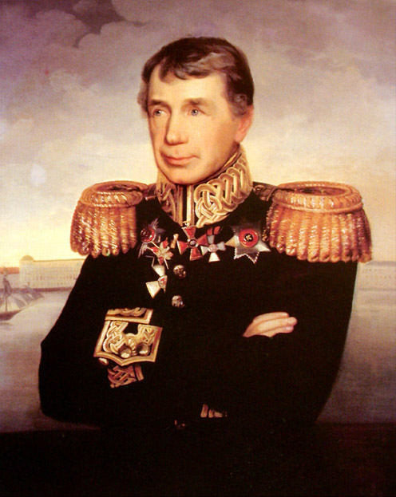
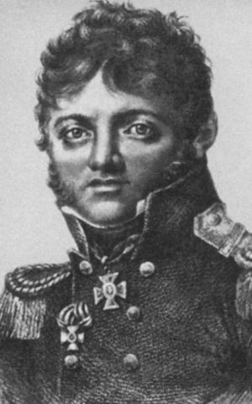
Русские первооткрыватели и путешественники
И.Ф.Крузенштейн
Ю.Ф.Лисянский

Slide 2
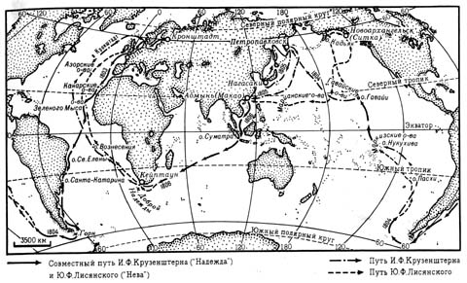
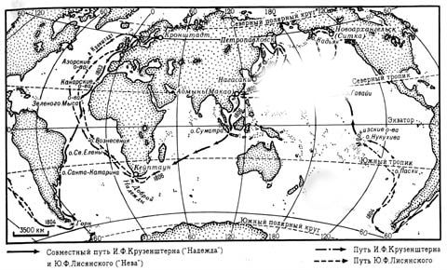
И.Ф.Крузенштейн и Ю.Ф.Лисянский
Корабли «Надежда и Нева»

Slide 3
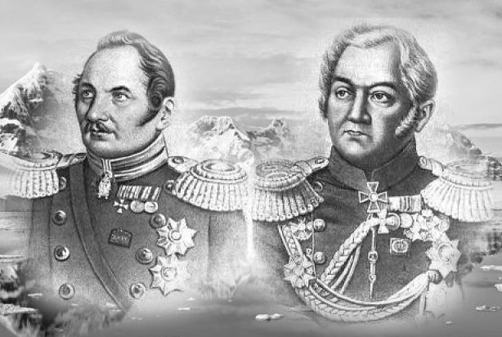
Русские первооткрыватели и путешественники
Ф.Ф.Беллинсгаузен и М.П.Лазарев

Slide 4
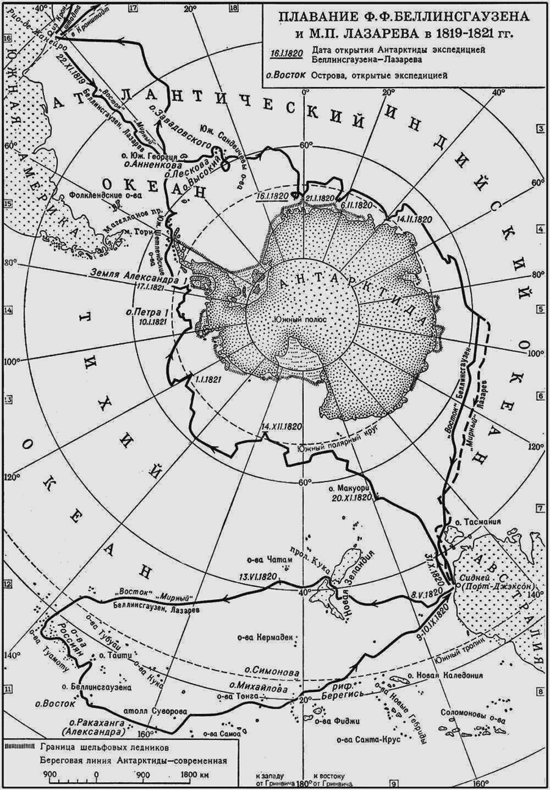
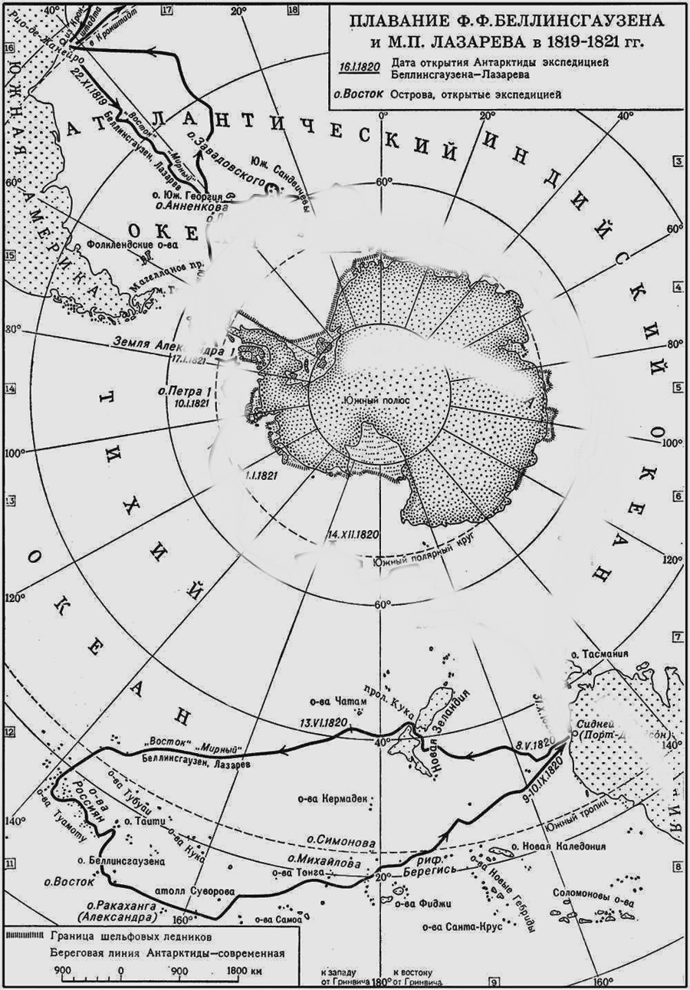
Ф.Ф.Беллинсгаузен
и
М.П.Лазарев
Одномачтовые корабли «Восток» и «Мирный»

Slide 5
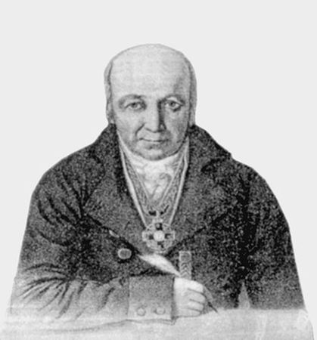
Русские первооткрыватели и путешественники
Баранов

Slide 6
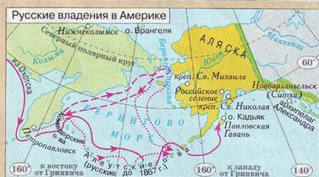
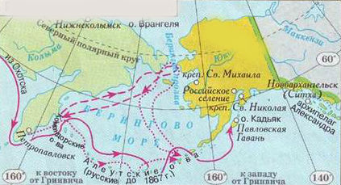
А.А.Баранов

Slide 7
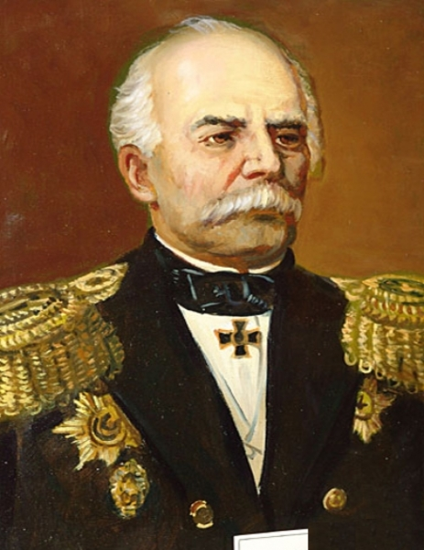
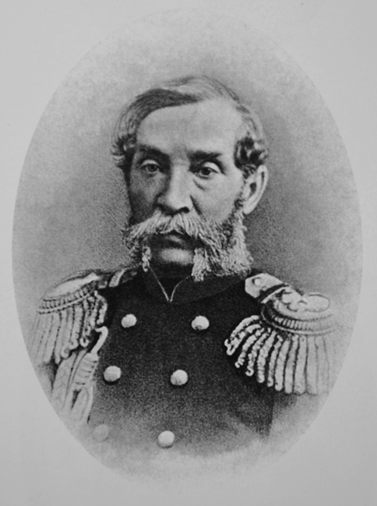
Русские первооткрыватели и путешественники
Г.И.Невельской
Е.В.Путятин

Slide 8
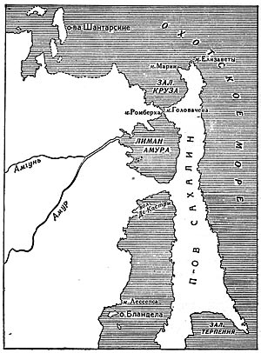
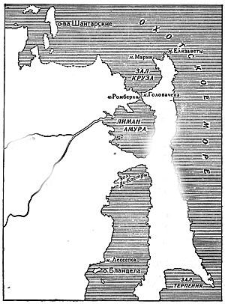
Г.И.Невельской и Е.В.Путятина

